Slide 1


4. Gün 2. Ders: Stokastik modellerin formüle edilmesi
Bulaşıcı hastalık dinamiklerinin R'de modellenmesi üzerine kısa kurs
Ankara, Türkiye, Haziran 2023
Dr Juan F Vesga

Slide 2
Oturumun amaçları
Stokastik modellerin nasıl formüle edileceğini öğrenmek
Stokastikliğin bölmeli ve birey tabanlı modellere nasıl dahil edildiğini öğrenmek
Deterministik modellerle metodolojik farkı anlamak

Slide 3
Stokastik model formülasyonları
Birey tabanlı/aracı tabanlı modeller
Her bir bireyi ve her birinin başına gelen olayları simüle eder
Daha gerçekçi ayrıntılar içerebilir ancak simüle edilmesi yavaş olabilir
Popülasyon tabanlı veya bölmeli modeller
Yalnızca her bir bölmedeki toplam birey sayısının kaydını tutar
Bu gruptaki bireylerin başına gelen olayların sayısını simüle eder
Simüle edilmesi daha hızlıdır

Slide 4
Tehlike
Tehlike, birim zamanda bir olayın meydana gelme olasılığıdır.
Deterministik modelde kullanılan anlık kişi başına orana eşdeğerdir.
Örneğin, enfekte bir kişi bir tehlikeye veya σ iyileşme oranına sahipse:
Enfekte olmuş
İyileşmiş
dt zamanında iyileşme olasılığı küçük dt için σdt'dir.

Slide 5
Tehlike
Elimizde hepsi özdeş (konuştuğumuz sürece göre) N tane birey varsa binom dağılım belirli bir süredeki olay sayısının dağılımını tanımlar.
Olasılığı p olan bir şeyin N sayıda denemesi, başarı sayısı binom dağılımlı rastgele bir sayıdır:
Binom(p,N)
Enfekte
N
σ
İyileşmiş
dt zamanında iyileşenlerin sayısı Binom(σdt, N)'den elde edilir

Slide 6
Rakip Tehlikeler
Enfekte olan (oran:λ) ancak aynı zamanda ölme ihtimali bulunan (oran:μ) duyarlı birey popülasyonunu düşünün.
Ama ikisini aynı anda yapamazlar!
dt zamanında kaçı ölür, kaçı enfekte olur?
X
λ
Enfekte
μ
Ölüm

Slide 7
Rakip Tehlikeler
Başına herhangi bir olay gelenlerin toplam sayısını bulmak için
farklı olayların oranlarını ekleyebiliriz.
Ardından her birinin başına iki olaydan hangisinin geldiğine karar verebiliriz.
X
λ
Enfekte
μ
Ölüm
Toplam olay sayısı:
H₁ ve H₂olarak ayrılır:

Slide 8
Basit enfeksiyon süreci
Stokastik model tamamen iki şeye göre tanımlanır:
Popülasyonun durumu. Ör. duyarlı, enfekte, iyileşmiş durumdaki bireylerin sayısı.
Tüm olası olaylar ve bunların oranları. Ör. enfeksiyon oranı, ölüm oranı, iyileşme oranı vb.
Mevcut durum için:
Popülasyon: S özdeş duyarlı bireyler,
I özdeş enfekte bireyler.
Ad | Popülasyonun başına gelen olay | Oran/birey
Enfeksiyon | S →S – 1, I→I + 1 | λ
iyileşme | I →I - 1 | σ

Slide 9
Bireysel tabanlı modeller
Her bir bireyi ayrı olarak ele alır.
Senkronize güncelleme durumu için küçük güncelleme zaman adımı (dt) seçin.
Bireyin başına yalnızca bir olay gelebilir - enfekte olmak (oran λ)
Her zaman adımında, her bir bireysel rastgele seçilmiş sayı p için (0 ila 1 arasında eşit olarak dağıtılmış).
p<λdt ise birey enfekte olur böylece S→S-1, I → I+1 olur.
p>λdt - hiçbir şey olmaz.
0
λdt
1
Enfeksiyon
p
Hiçbir şey olmaz

Slide 10
Çoklu bireyler-IBM
Enfeksiyon veya ölüm olmaz
Enfeksiyon
0 λΔt 1-λΔt 1
Her duyarlı birey 'özdeştir'
Her biri için rastgele bir sayı üretebilir (22 rastgele sayı) ve enfeksiyon veya ölüm olup olmadığını bulabilir
ör. 5 yeni enfeksiyon, 17'si değişmemiş

Slide 11
Çoklu bireyler-Bölme
Enfeksiyon
Enfeksiyon veya ölüm olmaz
0 λΔt 1-λΔt 1
22 birey, birey başına enfeksiyon olasılığıλDt
'başarı' sayısını bulmak için Binom dağılımı kullanın,
Enfeksiyonlar = Binom(λDt,S) = 7 infeksiyon (örneğin)

Slide 12
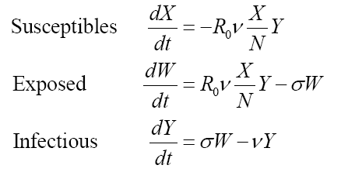
SEIR
Duyarlı Maruz Kalan Enfekte
Hollingsworth et al (2006) Nature Medicine

Slide 13
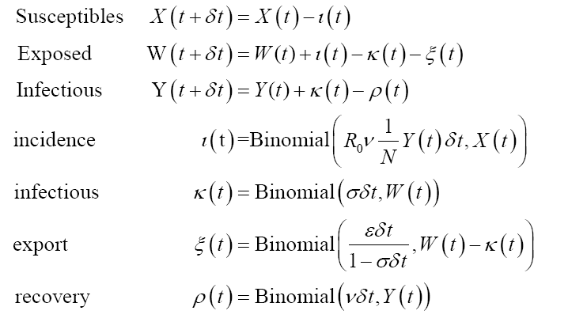
SEIR
Duyarlı Maruz Kalan Enfekte
Duyarlı Maruz Kalan Enfekte
İnsidans insidans iyileşme
Hollingsworth et al (2006) Nature Medicine

Slide 14
SEIR
Duyarlı Maruz Kalan Enfekte
Duyarlıdan maruza kalanlara geçenlerin sayısı
Duyarlı Maruz Kalan Enfekte
İnsidans insidans iyileşme
Hollingsworth et al (2006) Nature Medicine

Slide 15
SEIR
Duyarlı Maruz Kalan Enfekte
Duyarlıdan maruza kalanlara geçenlerin sayısı
oran
Duyarlı Maruz Kalan Enfekte
İnsidans insidans iyileşme
Hollingsworth et al (2006) Nature Medicine

Slide 16
Özet
Stokastik etkiler aşağıdaki hususları değerlendirirken önemlidir
Kalıcılık
Küçük popülasyonlarla uğraşırken (salgının başlangıcı ve sonu)
Veya uzaysal yayılım.
R₀<1 olsa bile tesadüfen salgınlar olabilir
R₀> 1 olsa bile tesadüfen salgın olmayabilir
Stokastik modellerin programlanması nispeten basit, analiz edilmeleri zordur

Slide 17
Ekstra materyaller
Stokastik olayların dağılımıyla ilgili daha fazla yayın okumak için

Slide 18
Yardımcı kaynaklar
Kitaplar:
Renshaw, E., Modelling biological populations in space and time, Cambridge Univ. press, 1991
Bailey, N.T.J., The mathematical theory of infectious diseases and its applications, 2nd edition, Griffin, 1975
Makaleler:
Bartlett, M. S. (1957). "Measles periodicity and community size." J. Roy. Stat. Soc. A 120: 48-70.
Bolker, B. M. and B. T. Grenfell (1995). "Space, persistence and dynamics of measles epidemics." Proc. Roy. Soc. Lond. B 348: 308-320.
Jansen, V. A. A., N. Stollenwerk, et al. (2003). “Measles outbreaks in a population with declining vaccine uptake." Science 301(5634): 804-804.
Farrington, C. P., M. N. Kanaan, et al. (2003). "Branching process models for surveillance of infectious diseases controlled by mass vaccination." Biostatistics 4(2): 279-295.

Slide 19
Gelişmiş: Binom ile Poisson karşılaştırması
Poisson dağılımı, küçük bir zaman adımında meydana gelecek olayların sayısını simüle eder = Poisson(ωΔtN(t))
Binom formülasyon Binom(ωΔt,N(t)), her biri ωΔt ile yaklaşık olarak bulunan başarı ihtimaline sahip N(t) sayıda deneme bulunduğunu söyler, kaçı başarılıdır?
Olay sayısı insanlardan fazla olamaz
Çok fazla olay olmayacağı için küçük zaman adımları önemli değildir
Çoklu rakip tehlike olduğunda katlı terimleri hesaplar

Slide 20
Popülasyon simülasyonları
Bireysel tabanlı modeller çok yavaş olabilir ve hesaplama süresi N olarak artar.
Olaylar bağımsızsa Dt sabit zamanında i olay tipi sayısı, binom dağılımdan örnekleme yapılarak simüle edilebilir (ayrıca Poisson dağılımından örnekleme yapılarak da simüle edilebilir). S popülasyon boyutunda i olay tipi sayısı aşağıdaki denkleme göre verildiğinden
Birbiriyle rekabet eden çoklu olaylar bulunduğunda binom veya multinom yaklaşımları birden fazla Poisson dağılımından yapılan örneklemeyi kullanmaktan daha iyi sonuç verir ve daha tutarlı model formülasyonuna izin verir.

Slide 21
Gelişmiş: Senkron ile asenkron modellerin karşılaştırması
Senkron: her bir zaman adımında meydana gelebilecek tüm olayları simüle eder.
Asenkron: sonraki olayın zamanını simüle eder ve o zaman noktasına kadar ilerler,
Özellikle birey tabanlı simülasyonlarda her birinin gerçekleşme olasılığının düşük olduğu çok sayıda olası olay varsa asenkron bir modele sahip olmak daha verimli olabilir

